Slide 1
Проект по направлению Pygame
Лицей академии Яндекса Детский технопарк «Кванториум»
Игра «2048»
Михайлова Диана, Шикова Софья

Slide 2
Задачи
Цель
Создать модифицированную версию игры «2048» с использованием технологии Pygame.
Составить техническое задание по теме
Изучить технологию Pygame и необходимые инструменты
Научиться работать с базами данных для хранения данных
Протестировать работу игры
Собрать в исполняемый файл

Slide 3
Описание проекта
Игра "2048" — это логическая игра, созданная с использованием технологий Pygame, в которой игроку предстоит объединять клетки с одинаковыми значениями. Вместо традиционного сдвига клеток в нашей игре соединение осуществляется путем проведения линий между соседними клетками. При объединении клетки исчезают, а на их месте появляется новая со значением, определенным алгоритмом игры. Цель игры — набрать максимальное количество очков, создавая всё более высокие значения клеток.

Slide 4
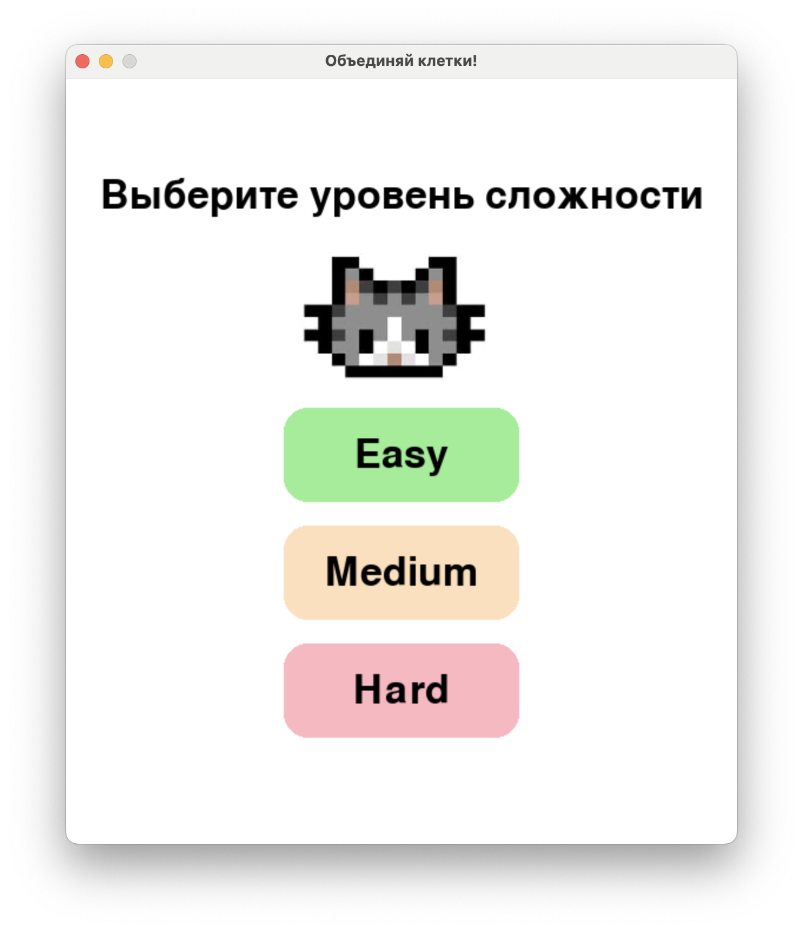
Стартовое окно

Slide 5
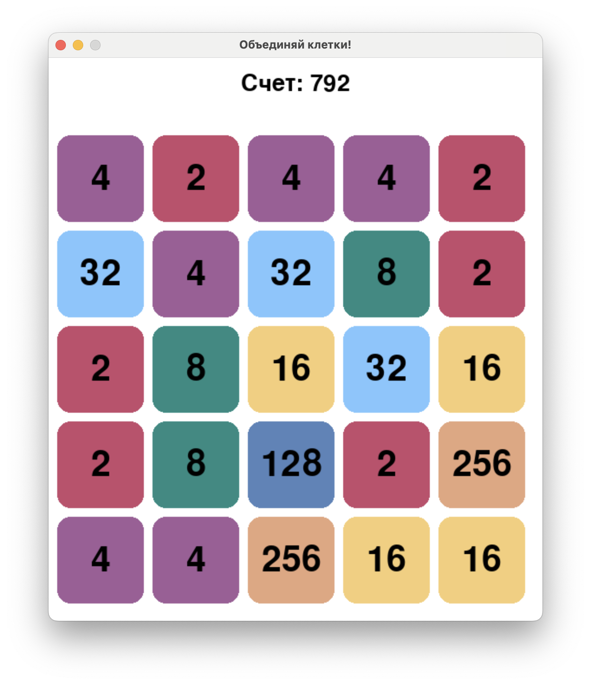
Окно игры

Slide 6
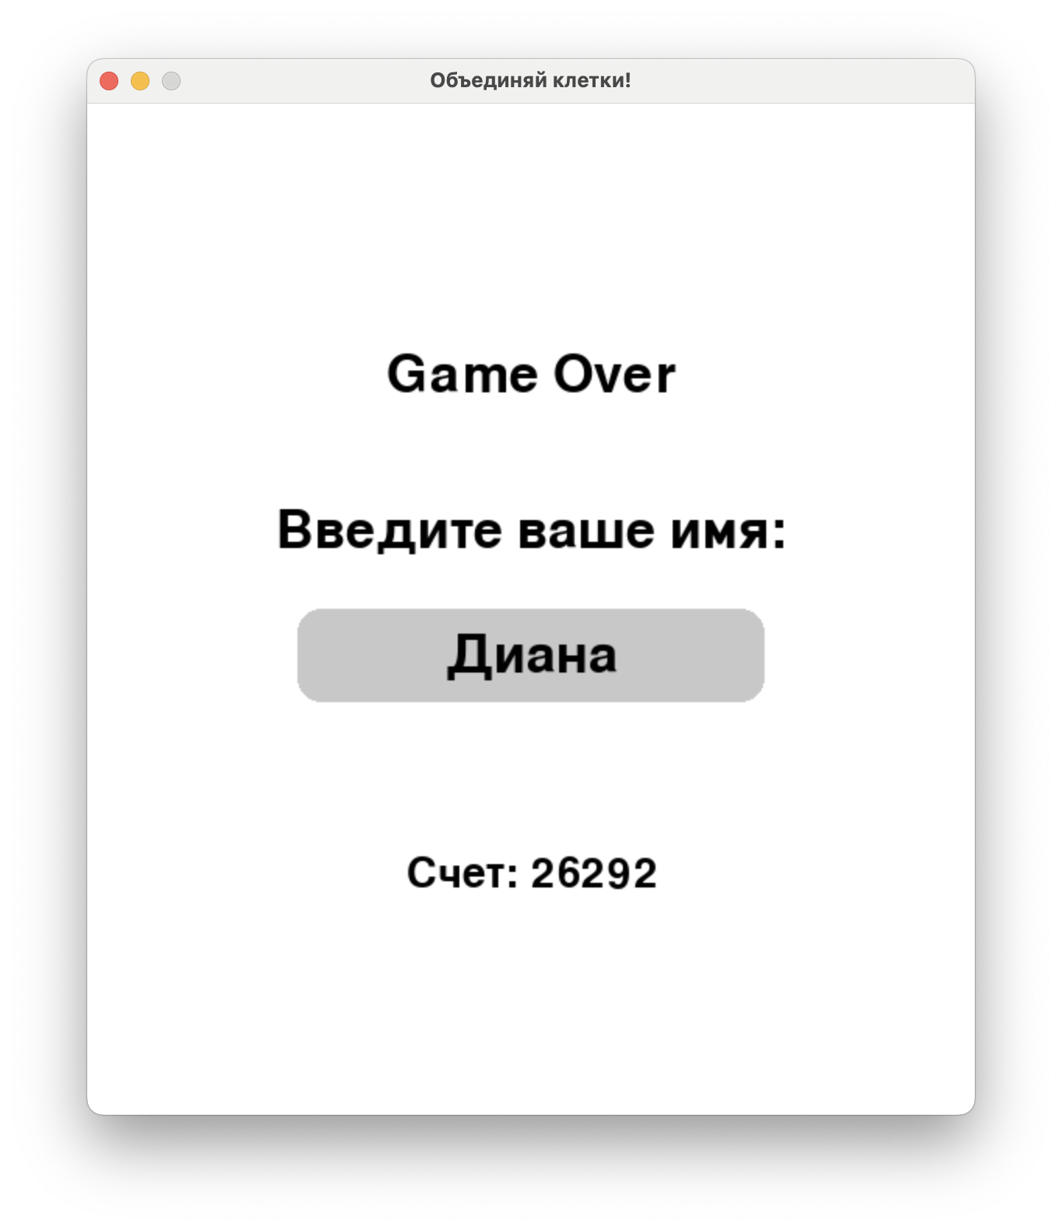
Финальное окно

Slide 7
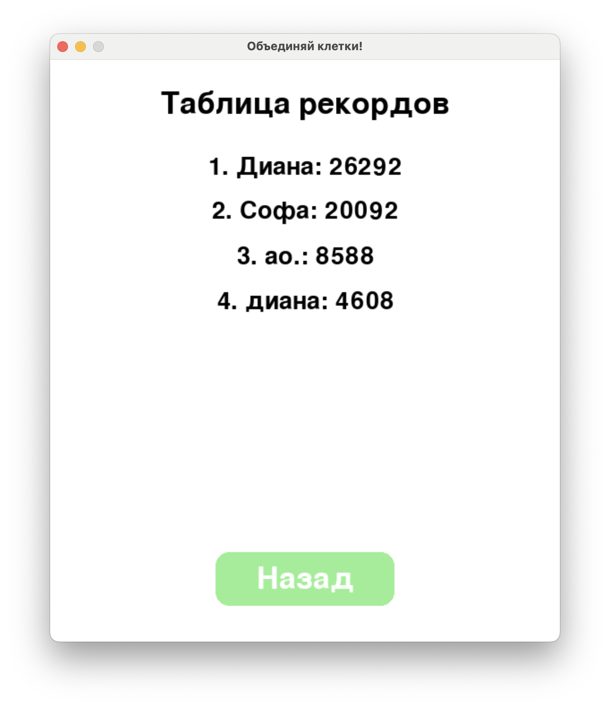
Окно таблицы рекордов

Slide 8
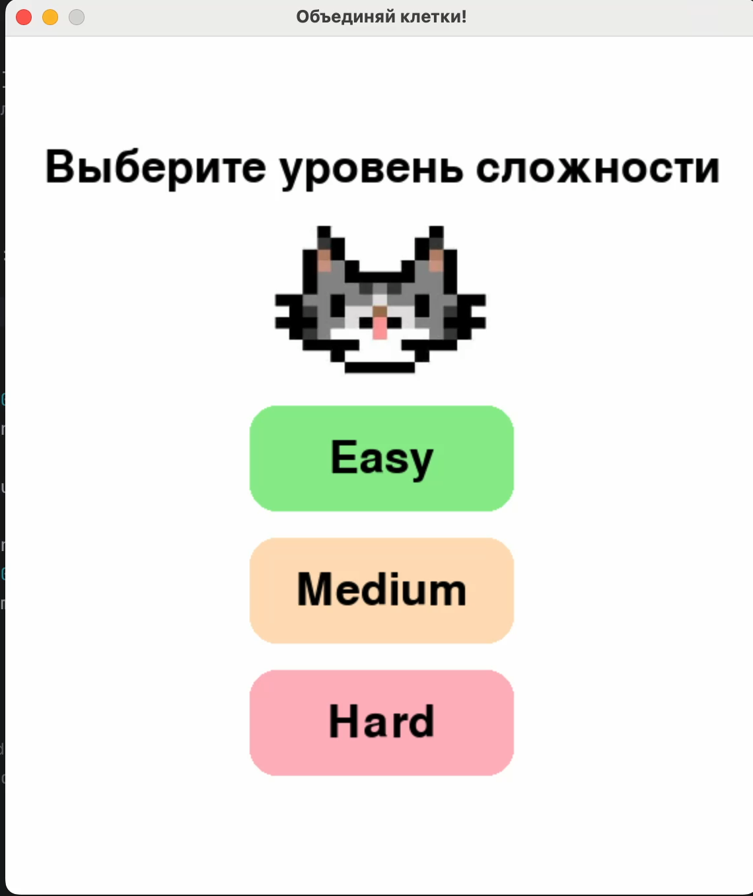
Пример работы в программе

Slide 9
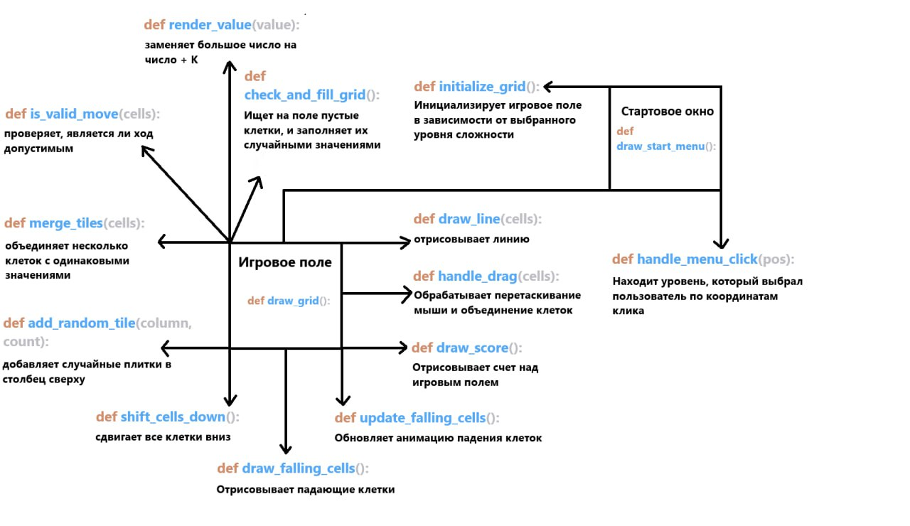
Схема проекта

Slide 10
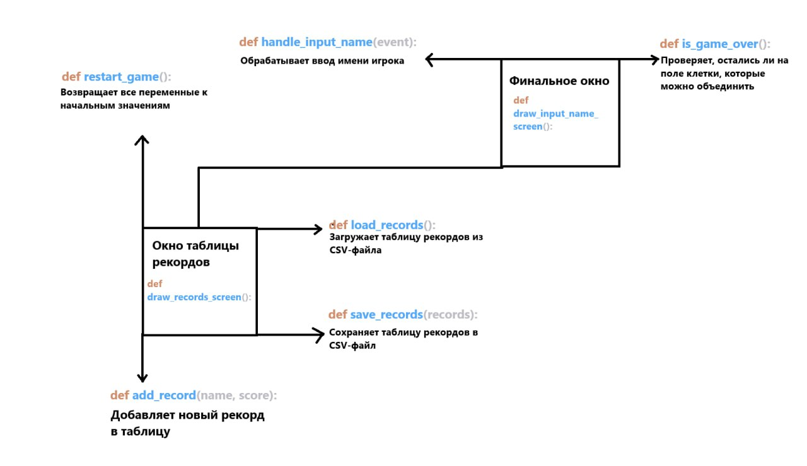
Схема проекта

Slide 11
Спасибо за внимание

